Slide 1

الحزم ورقم 10

Slide 2



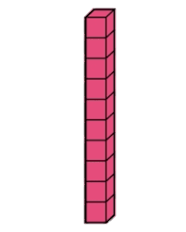
بيت العشرات
بيت الآحاد
10

Slide 3



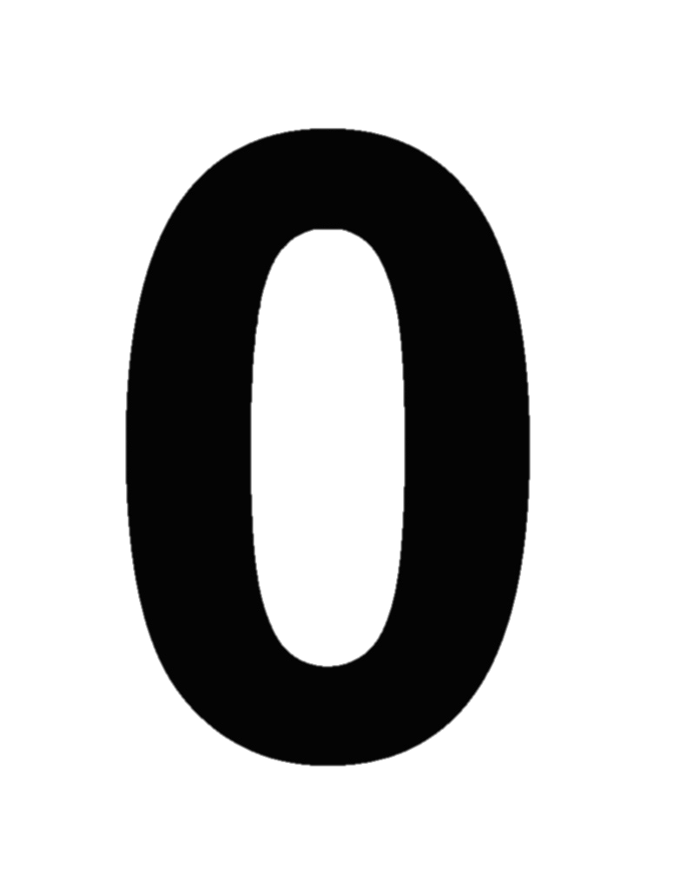

Slide 4

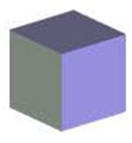

بيت الآحاد
بيت الآحاد
بيت الآحاد
3
1
2

Slide 5

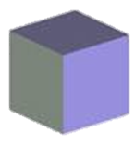
6
4
5

Slide 6


9
7
8

Slide 7

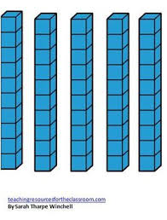
30
بيت العشرات
بيت العشرات
بيت العشرات
20
40

Slide 8
60
بيت العشرات
بيت العشرات
بيت العشرات
70
50

Slide 9
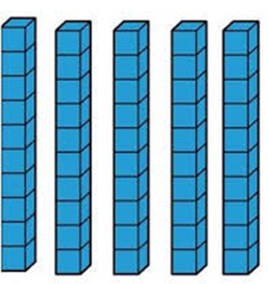
90
80
بيت العشرات
بيت العشرات

Slide 10



11
10

Slide 11

12
10

Slide 12

13
10

Slide 13



9
6

Slide 14


10
5

Slide 15

8 9 10

Slide 16

5 4 3

Slide 17

8 7 6

Slide 18

7 8 9

Slide 19

10 8 9

Slide 20









Slide 21




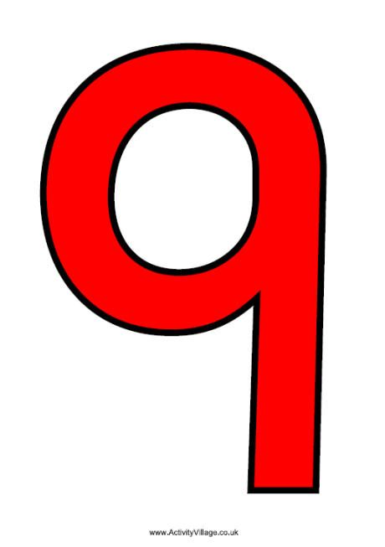


Slide 22

